Slide 1

Preditores de gravidade e novos tratamentos para Neoplasias da Medula Óssea
INCT DO SANGUE
Orientadora: Dra. Sara Olalla Saad
Pós-Doutorando: Jersey Maués

Slide 2
iNTRODUÇÃO
Neoplasias mielóides (NM) compreendem um grupo de desordens clonais biologicamente e clinicamente heterogêneas que incluem a leucemia mielóide aguda (LMA), síndromes mielodisplásicas (MDS) (Garcia-Manero, Chien e Montalban-Bravo, 2020) e neoplasias mieloproliferativas (NMP) (Sangiorgio, Orazi e Arber, 2020).
São caracterizadas por hematopoiese ineficaz, devido à proliferação excessiva de células-tronco hematopoéticas e diferenciação da linhagem mielóide defeituosa (Korn e Méndez-Ferrer, 2017).

Slide 3
DOENÇAS HEMATOLÓGICAS
É a 10th causa de mortes em pacientes com câncer;
~60 % dos pacientes com leucemia permenecem vivos após 5 anos do diagnóstico;
Média da sobrevida em idosos (65-75 anos) podem chegar a 4 meses sem tratamento;
7-12 meses com tratamento.

Slide 4
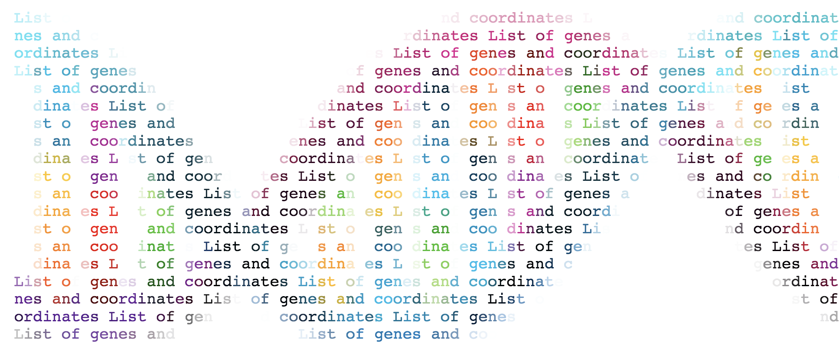
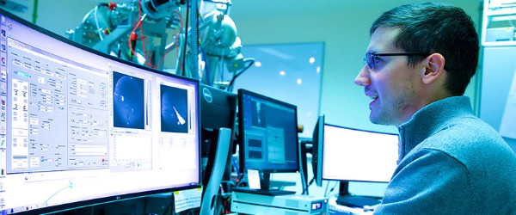
GENÔMICA E A BIOINFORMÁTICA
Abordagem OMICA visa a caracterização coletiva e a quantificação de pools de moléculas biológicas que se traduzem na estrutura, função e dinâmica de um organismo (GASTINEL, 2012).
Bioinformática

Slide 5
Teste genômico para entender a patologia das doenças mielóides;
A morfologia das células sanguíneas, contagem de blastos, citogenética e análise molecular são cruciais para os médicos diagnosticarem e predizerem o prognóstico das NM de acordo com a classificação da Organização Mundial da Saúde (OMS) (Arber et al., 2016);
Tecnologias NGS (Next Generation Sequencing);
Etapas: Controle de qualidade, mapeamento, alinhamento e anotação funcional de variantes;
Caracterização de amostras clínicas, descobertas de novas variantes genéticas para auxiliar o diagnóstico, o prognóstico e o tratamento de pacientes (Aguilera-Diaz et al., 2020);
Até a utilização de reduzidos painéis de diretrizes diagnósticos para determinar o ganho real da informação genética.

Slide 6
Vários genes com mutações recorrentes foram identificados
(Haferlach et al, Leukemia 2014; Papaemmanuil et al, Blood 2013)
Spliceosome genes
NPM1 (Nucleossoma)
Fusion gene
Myeloid transcription factores
Tumor suppressor genes
Signal transduction genes
Cohesin genes
DNA Modification genes
Chromatin modifies
Descriptive and functional genomics in acute myeloid leukemia (AML): Paving the road for a cure (PASQUER et al., 2021)

Slide 7
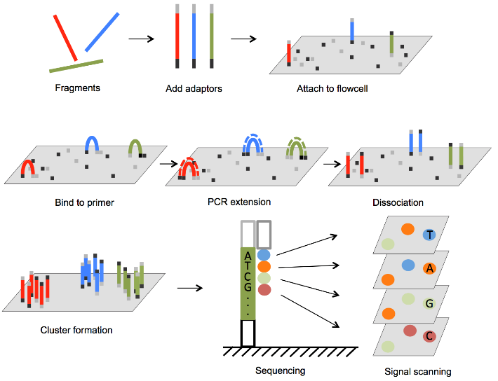
Painel de 87 genes relacionados à neoplasia mieloide
ABL1 | DDX41 | JAK3 | RAD21 | U2AF1
ANKRD26 | DNMT3A | KDM6A | RB1 | WT1
ASXL1 | EP300 | KIT | SAMD9 | ZRSR2
ATM | ETV6 | KMT2A | SAMD9L | SF1
ATRX | EZH2 | KRAS | SETBP1 | SBDS
BCOR | FANCA | MLLT10 | SF3B1 | RIT1
BCORL1 | FANCM | MPL | SH2B3 | DCLRE1C
BRAF | FBXW7 | MYD88 | SMC1A | CTCF
BRCA1 | FLT3 | NF1 | SMC3 | CREBBP
BRCA2 | GATA1 | NOTCH1 | SRSF2 | CHEK2
CALR | GATA2 | NPM1 | STAG1 | PIM1
CBL | GNAS | NRAS | STAG2 | NUP98
CBLB | HRAS | PDGFRA | STAT3 | NSD1
CDKN2A | IDH1 | PHF6 | TERF1 | ERBB2
CDKN2B | IDH2 | PIGA | TERF2 | CBLC
CEBPA | IKZF1 | PRPF8 | TERT
CSF3R | IRF1 | PTEN | TET2
CUX1 | JAK2 | PTPN11 | TP53
Sequenciamento de Exoma
Notes:
Painel customizado da Agilent, com 87 genes relacionados à neoplasia mieloide.

Slide 8
Qualidade das leituras: (Trimagem e remoção de reads duplicadas)
Mapeamento e alinhamento contra o genoma de referência (GRCh37 ou GRCh38): programa Sure Call (Agilent Technologies)
Análise das variantes: software ANNOVAR
  Critérios de inclusão para filtragem:
  Regiões codificantes (éxons), sítios de splincing e 5’UTRs,
  Contagem de leitura > 20,
  Frequência alélica variante > 0,25.
  Avaliação quanto o potencial deletério:
  SIFT, Polyphen2, Mutation Taster, Mutation Assessor, FATHMM, Radial SVM, RL e PhiloP.
  Bancos de dados 1000 Genomes e ABraOM: Brazilian genomic variants.
Análise
Bioinformática
Notes:
A qualidade das leituras foi avaliada pelo programa FastQC 0.11.2. O mapeamento e alinhamento das sequências contra o genoma de referência (GRCh37), bem como a anotação das variantes identificadas foram realizados pelo programa Sure Call, disponibilizado pela empresa Agilent Technologies, Inc., CA, USA.
Para análise das variantes, foi utilizado o programa Wannovar (http://wannovar.wglab.org/index). O software ANNOVAR foi usado para identificação e anotação de variantes. Os critérios de inclusão para filtragem foram: variantes exclusivas de regiões codificantes (éxons), sítios de splincing ou 5’UTRs, contagem de leitura > 50, frequência alélica variante < 0,4. Foram ignorados os achados em regiões de baixa qualidade de mapeamento.
Após as filtragens, a as variantes remanescentes foram avaliadas quanto ao potencial deletério por meio dos programas SIFT, Polyphen2, Mutation Taster, Mutation Assessor, FATHMM, Radial SVM, RL e PhiloP, e só foram consideradas as variantes descritas como deletérias por pelo menos três destes softwares de predição. Verificamos também a frequência nos bancos de dados 1000Genomes e ABraOM: Brazilian genomic variants. As variantes com frequência maior que 2% na população brasileira foram excluídas.

Slide 9
Sistemática das classes de variantes:
Variantes Patogênicas
Tumorigênese
Sistema de 3 classes
(Patogenicidade Somática)
Variantes de Sig. Incerto/Desconhecido
Apoiam/Refutam seu efeito na patogenicidade somática
Variantes Benignas
Tumorigênese
Polimorfimos presentes em toda população saudável

Slide 10

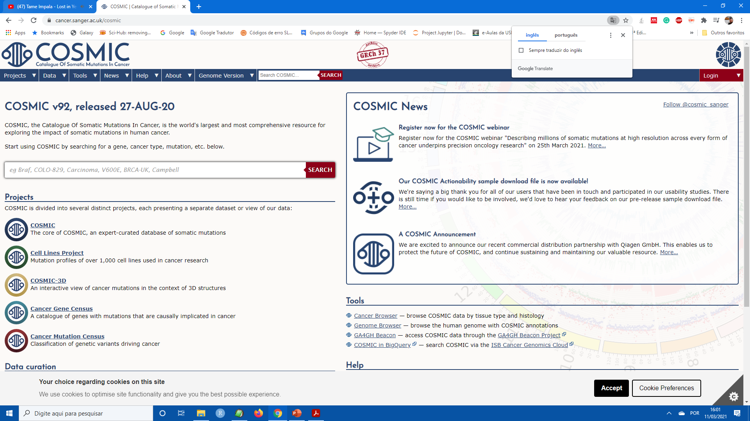

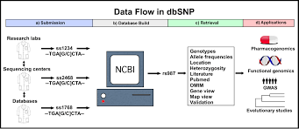

Preditores de impacto funcional
https://www.ncbi.nlm.nih.gov/clinvar/
https://www.cbioportal.org/
https://cancer.sanger.ac.uk/cosmic
Informações sobre freq. populacional/
gnomAD / ExAC
(SIFIT, PolyPhen2)
https://www.oncokb.org/
https://www.ncbi.nlm.nih.gov/snp/

Slide 11
objetivo
Avaliar o efeito de protocolos terapêuticos na possível seleção clonal e identificar variantes patogênicas em pacientes com doenças de origem mielóide.

Slide 12
metodologias

Slide 13
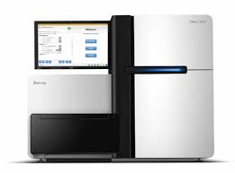
Os DNAs (medula óssea ou sangue periférico) DNeasy Blood & Tissue Kit (Qiagen);
Quantificação feita por fluorimetria no Qubit 2.0 Fluorometer (Invitrogen);
A preparação das bibliotecas de DNA foi feita com um kit customizado da Agilent. Foram selecionados 87 genes previamente relacionados com neoplasias mielóides;
NGS com a Plataforma HiSeq 2500, da Illumina. Em média, o número de reads por amostra foi de 5,2 milhões;
A média da profundidade das reads nas regiões alvo foram de 1,4 mil, scores de qualidade com uma média de 91% das bases analisadas com >Q30;
Software Sure Call (Agilent Technologies);
Todas as variantes foram anotadas com o wANNOVAR (http://wannovar.wglab.org/).
Illumina HiSeq 2500.

Slide 14
Resultados parciais
4. Análise de EXOMAS:
41. LEUCEMIA MIEOLÓIDE AGUDA (LMA)
4.2. SÍNDROME MIELODISPLÁSICA
4.3. NEUTROPENIA
4.4. ANEMIAS

Slide 15
Pacientes com lma
Pacientes | Sexo | Idade do diagnóstico | Diagnóstico | OMS* | HC | Classificação/Citogenética
ACC | M | 64 | LMA | Alterações relacionadas a mielodisplasia | 11728372 | M6
DB | M | 86 | LMA | Alterações relacionadas a mielodisplasia | 8312205 | M6
JHSG | M | 29 | LMA | Sem outras especificações | 12669925 | 47, XY, +10[20]
JDR | M | 66 | LMA | Sem outras especificações | 10939259 | 47, XY, +14
MVS | M | 61 | LMA | Sem outras especificações | 13321556 | Antecedente familiar
OCS | M | 65 | LMA | M2 /crise blástica de neoplasia mieloproliferativa | 13134989 | Crise blástica de NMP vs. LMA de novo
OC | M | 74 | LMA | Sem outras especificações | 11820962 | M7
JAC * | F | 63 | TLMA | Neoplasia Mielóide Relacionada a terapia | 11856064 | tLMA
RGP * | F | 30 | TLMA | Neoplasia Mielóide Relacionada a terapia | 10272209 | M6 e tLMA
SMAB | F | 49 | LMA | Sem outras especificações | 13309041 | 47, XX, +21[20]
GBDB | M | 63 | LMA | Alterações relacionadas a mielodisplasia | 11273353 | 47, XY, +8
DMMB | F | 70 | LMA | Alterações relacionadas a mielodisplasia | 13342029 | 47,XX,+13[04]/46[16]
CGP | M | 53 | LMA | Alterações relacionadas a mielodisplasia | 12274158 | -
Joaquim
*Organização Mundial da Saúde.

Slide 16
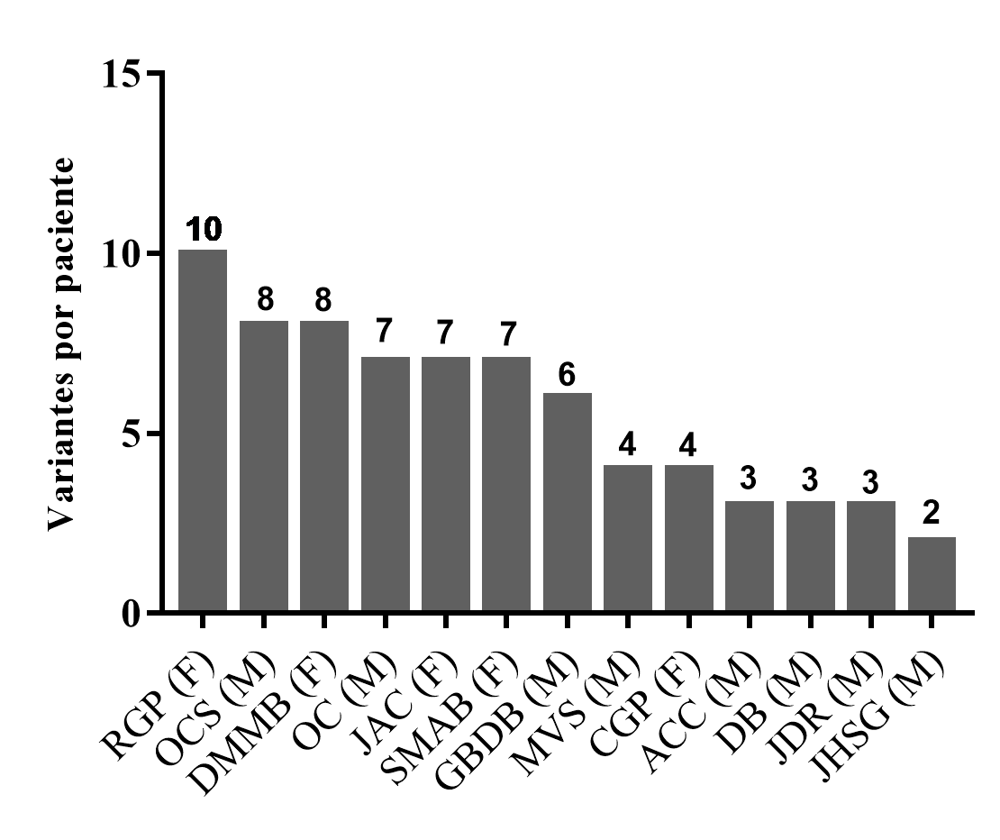
Resultados de lma
Dulce Maria de Melo Brasil (HC:13342029)
Gabriel Barbosa de Brito (HC:11273353)
Cezário Gonçalves Pereira (HC:12274158)

Slide 17
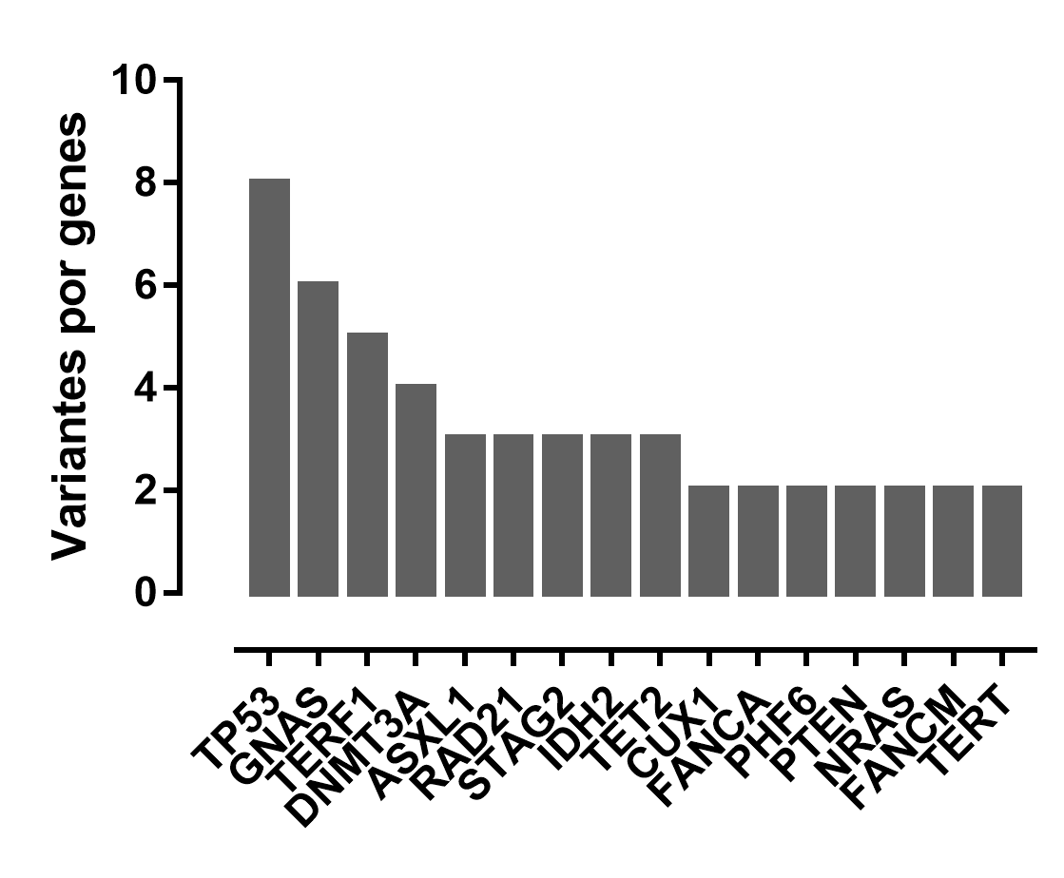
(C) Número de variantes identificadas em cada gene. TP53, GNAS, TERF1, DNMT3A, ASXL1, RAD21, STAGE2, IDH2, TET2 apresentaram as maiores frequências absolutas de variantes.
Ciclo celular (TP53) em oito casos, splicing de RNA (RAD21, NF1, SBDS) em quatro casos.
Nas variantes que alteram a metilação do DNA (Dai et al., 2020), (nos genes TET2, DNMT3A) foram identificadas em quatro casos.
No ciclo celular, diferenciação e sobrevivência (Wang et al., 2020), (no gene NRAS) em dois casos.
Na síntese de oncometabólico (Patel et al., 2011), (no gene IDH2) em quatro casos.
As alterações que causam modificação nas histonas também foram frequentes.

Slide 18
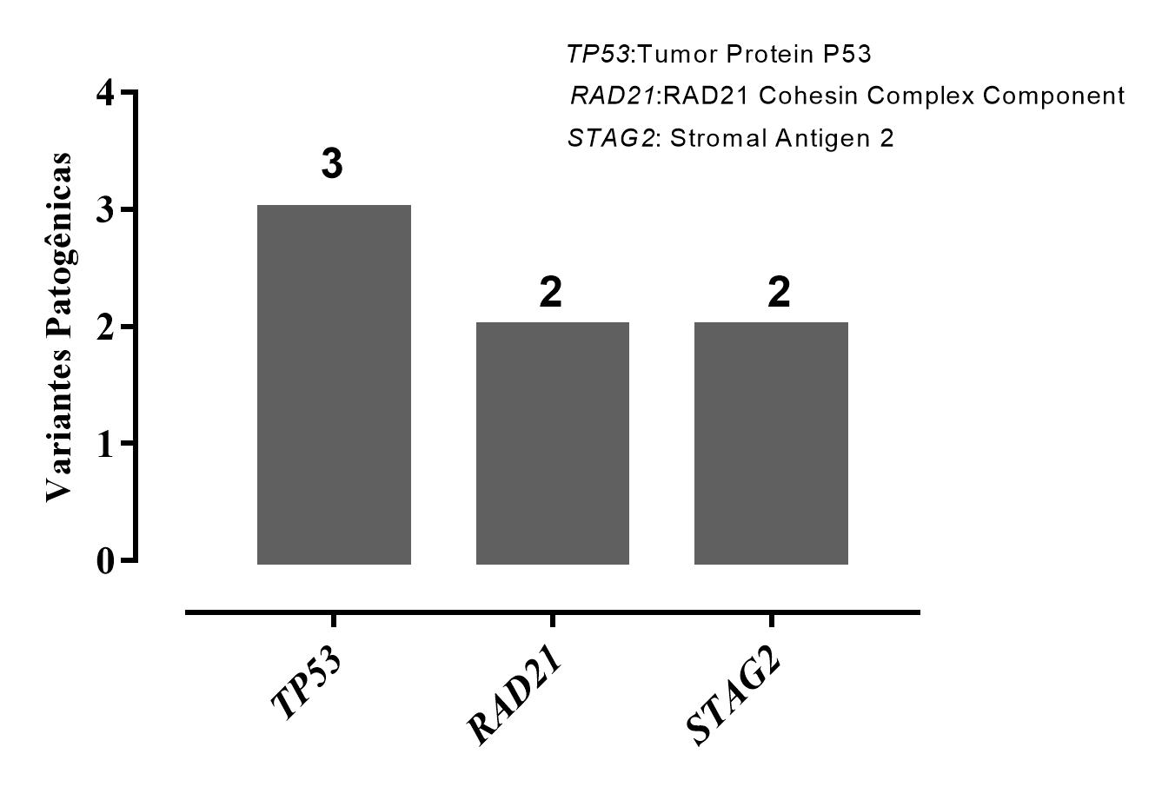
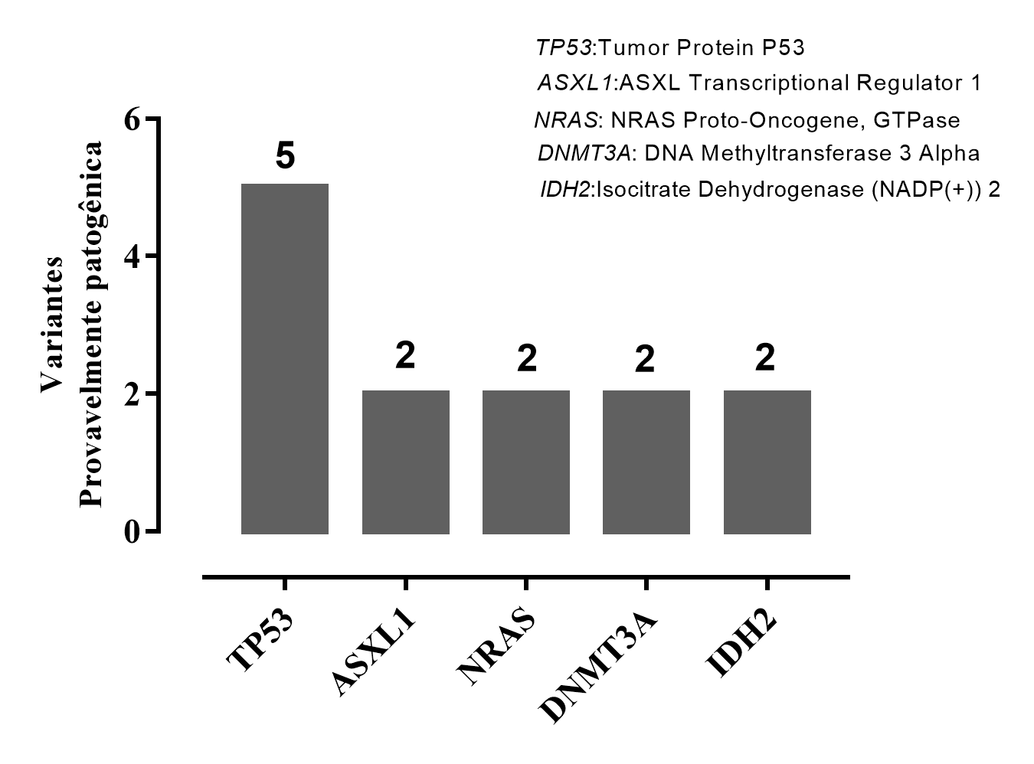
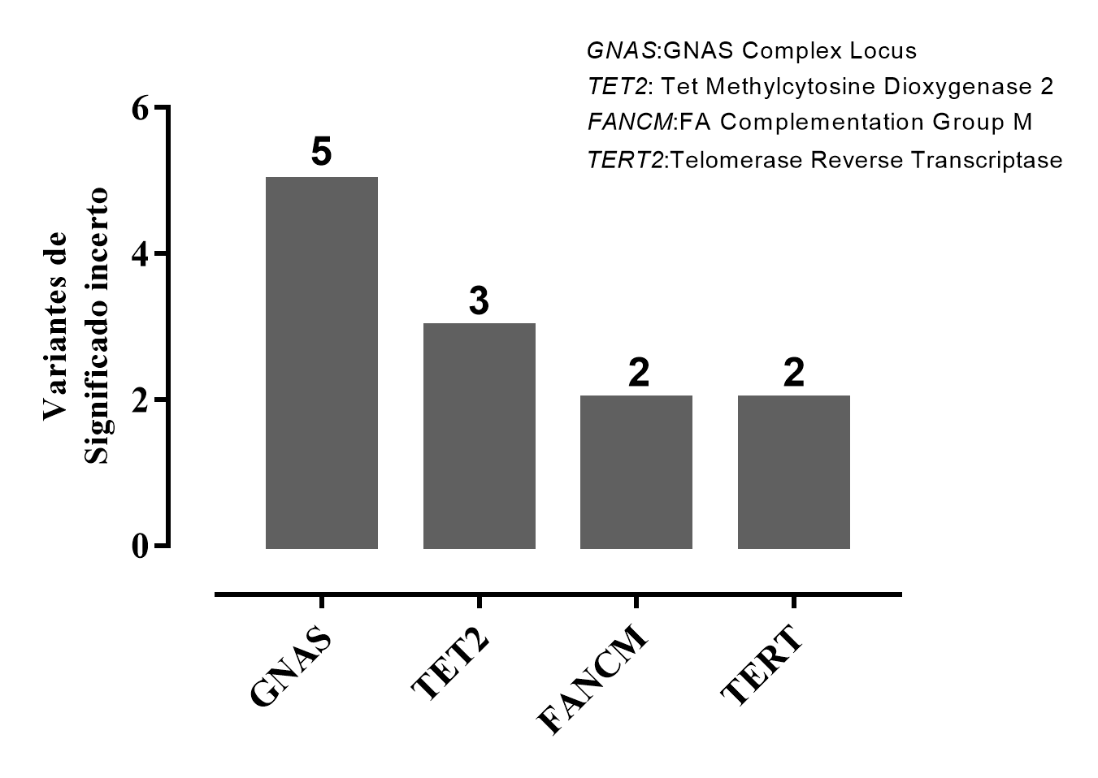
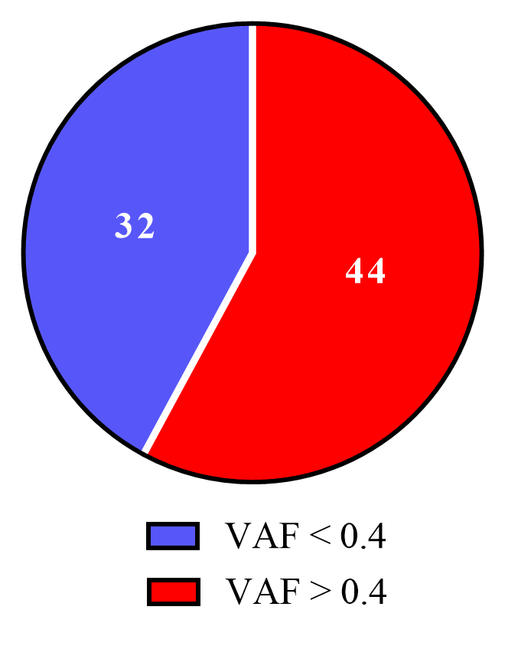
Número absoluto de variantes patogênicas.
Número absoluto de variantes provavelmente patogênicas.
Número absoluto de variantes de significado incerto.

Slide 19
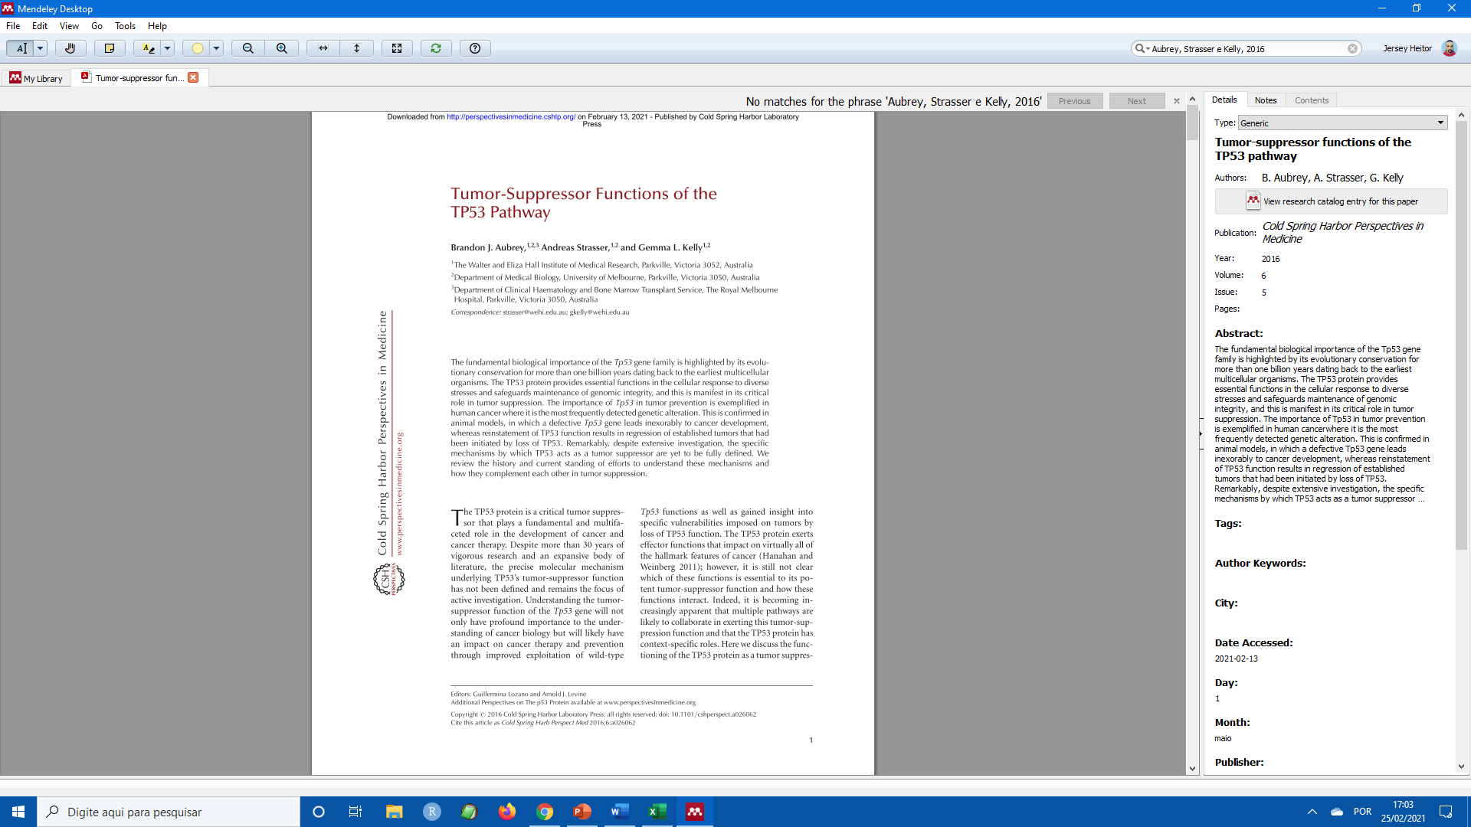
A proteína TP53 está envolvida na regulação do ciclo regular;
Suprime a replicação celular;
induz a apoptose;
Contribui para os mecanismos de reparo do DNA.
(Aubrey, Strasser e Kelly, 2016).

Slide 20
*Gabriel Barbosa de Brito (HC:11273353)
Individuo Sexo | Gene:Transcrito: exon: variante | Chr | ExonicFunc.refGene | VAF | SNP ID | COSMIC ID | PATOGENICIDADE
GBDB (M) | DNMT3A:NM_001320893:exon3:c T419C:p I140T | chr2 | nonsynonymous SNV | 0.471 | rs777306476 | COSM5878870;COSM5878871 | Significado Incerto
GBDB (M) | TET2:NM_001127208:exon3:c A2177G:p Q726R | chr4 | nonsynonymous SNV | 0.443 |  |  | Significado Incerto
GBDB (M) | SAMD9L:NM_001303500:exon4:c T3201G:p I1067M | chr7 | nonsynonymous SNV | 0.965 | rs760367395 |  | Significado Incerto
GBDB (M) | KRAS:NM_004985:exon3:c G179A:p G60D | chr12 | nonsynonymous SNV | 0.296 |  | COSM4531523;COSM87290 | Provavelmente patogênico
GBDB (M) | FANCM:NM_001308133:exon19:c 4780_4782del:p E1596del | chr14 | nonframeshift deletion | 0.344 | rs765421461 | COSM433079 | Significado Incerto
GBDB (M) | CHEK2:NM_001005735:exon2:c C164T:p S55F | chr22 | nonsynonymous SNV | 0.483 | rs765799649 |  | Significado Incerto
Idade??, Alterações relacionadas a mielodisplasia.
Paciente com VAF <0.4
*Cezário Gonçalves Pereira (HC:12274158)
Individuo Sexo | Gene:Transcrito: exon: variante | Chr | ExonicFunc.refGene | VAF | SNP ID | COSMIC ID | PATOGENICIDADE
CGP (F) | CBLB:NM_001321796:exon11:c C1771T:p R591W,CBLB | chr3 | nonsynonymous SNV | 0.50 | rs372086643 | COSM5989838;COSM5989837 | Significado Incerto
CGP (F) | TERT:NM_001193376:exon3:c G1594A:p A532T | chr5 | nonsynonymous SNV | 0.511 | rs776459827 |  | Significado Incerto
CGP (F) | PIM1:NM_001243186:c -55_-53del- | chr6 | frameshift deletion | 0.965 | rs59116171 |  | Provavelmente patogênico
CGP (F) | STAG2:NM_001042749:exon5:c 288+1G>T | chrX | frameshift | 0.908 |  |  | Provavelmente patogênico
Idade??, Alterações relacionadas a mielodisplasia.
Paciente com VAF >0.4

Slide 21
*Dulce Maria de Melo Brasil (HC:13342029)
Individuo Sexo | Gene:Transcrito: exon: variante | Chr | ExonicFunc.refGene | VAF | SNP ID | COSMIC ID | PATOGENICIDADE
DMMB (F) | DNMT3A:NM_001320893:exon18:c.G2189A:p.R730H | chr2 | nonsynonymous SNV | 0.448 | rs147001633 | COSM52944;COSM442676 | Patogênico
DMMB (F) | NSD1:NM_022455:exon5:c.G2363A:p.R788Q | chr5 | nonsynonymous SNV | 0.499 | rs751258086 | . | Significado Incerto
DMMB (F) | TERF1:NM_003218:exon1:c.163_165del:p.E62del | chr8 | nonframeshift deletion | 0.0331 | rs757766340 | COSM1724343;COSM1724342 | Significado Incerto
DMMB (F) | PTEN:NM_001304717:exon1:c.154delC:p.R52Gfs*9 | chr10 | frameshift deletion | 0.986 |  |  | Provavelmente patogênico
DMMB (F) | ATM:NM_000051:exon22:c.C3240A:p.D1080E | chr11 | nonsynonymous SNV | 0.45 | rs149911447 | . | Significado Incerto
DMMB (F) | IDH2:NM_001290114:exon2:c.G29A:p.R10Q | chr15 | nonsynonymous SNV | 0.468 | rs121913502 | COSM41590 | Provavelmente patogênico
DMMB (F) | ASXL1:NM_015338:exon12:c.1888_1910del:p.E635Rfs*13 | chr20 | frameshift deletion | 0.316 | rs766433101 | . | Provavelmente patogênico
DMMB (F) | PHF6:NM_001015877:exon10:c.C975G:p.Y325X | chrX | stopgain | 0.387 | . | . | Provavelmente patogênico
Paciente com VAF <0.4
Paciente com VAF <0.4 e VAF >0.4

Slide 22
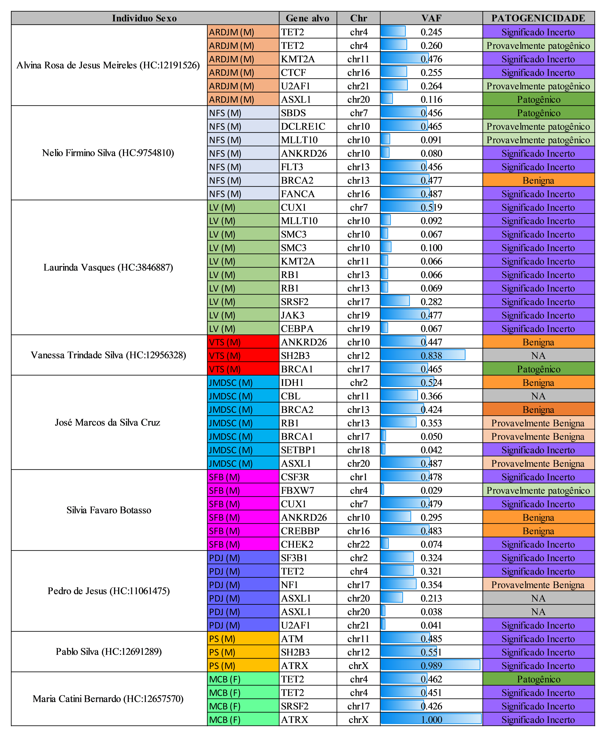
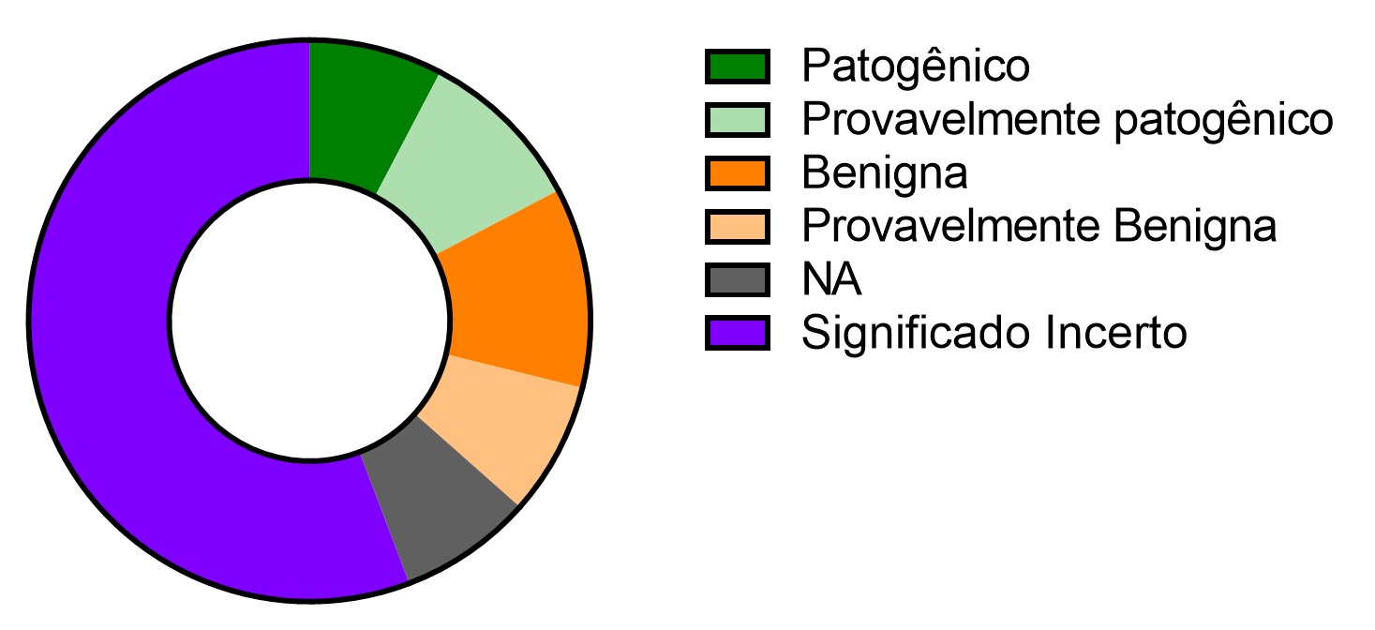
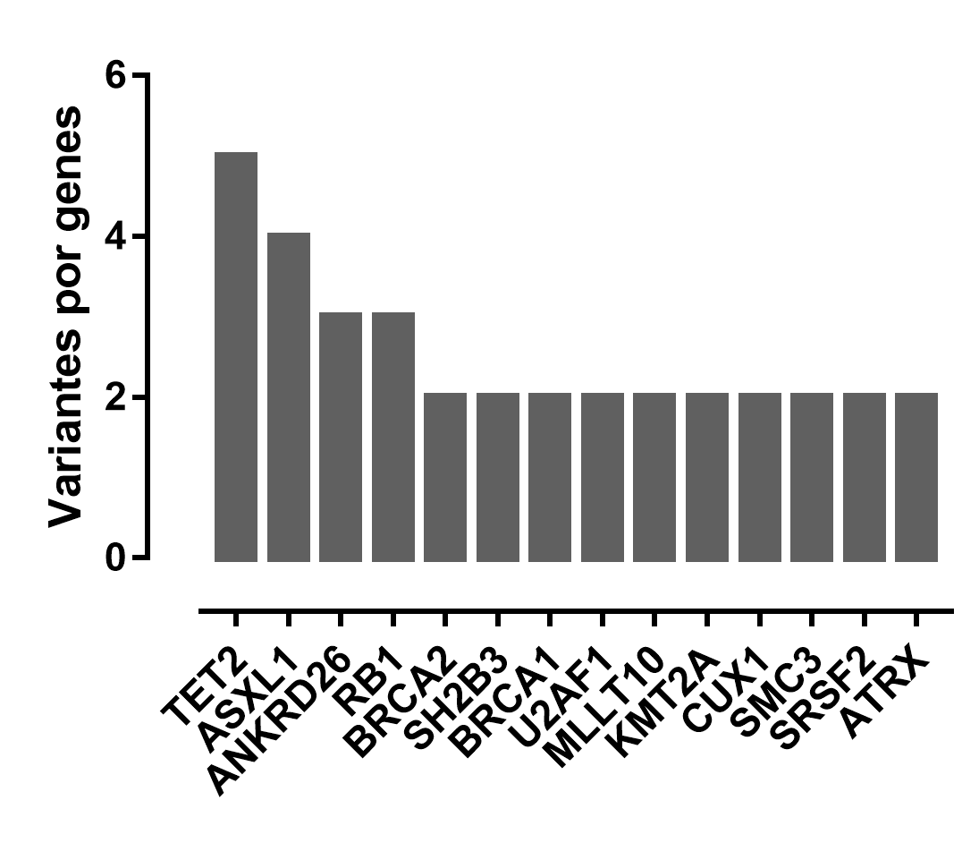
Análise de EXOMA
9 Pacientes
PATOGENICIDADE
4
5
52
29
6
4
SÍNDROME MIELODISPLÁSICA
Número de variantes identificadas em cada gene.

Slide 23
*Alvina Rosa de Jesus Meireles (HC:12191526)
Individuo Sexo | Gene:Transcrito: exon: variante | Chr | VAF | SNP ID | COSMIC ID | PATOGENICIDADE
ARDJM (M) | TET2:NM_001127208:exon6:c.T3755C:p.L1252P | chr4 | 0.25 | . | . | Significado Incerto
ARDJM (M) | TET2:NM_001127208:exon7:c.3954+1G>A (splicing) | chr4 | 0.26 | . | COSM87141 | Provavelmente patogênico
ARDJM (M) | KMT2A:NM_001197104:exon27:c.C10117G:p.L3373V, | chr11 | 0.48 | rs782748892 | . | Significado Incerto
ARDJM (M) | CTCF:NM_001191022:exon4:c.G119A:p.R40H, | chr16 | 0.26 | . | COSM252457 | Significado Incerto
ARDJM (M) | U2AF1:NM_001025203:exon6:c.A470C:p.Q157P, | chr21 | 0.26 | rs371246226 | COSM211534;COSM1318797 | Provavelmente patogênico
ARDJM (M) | ASXL1:NM_015338:exon12:c.1927dupG:p.G646Wfs*10 | chr20 | 0.12 | rs756958159 | COSM4170082;COSM1411076 | Patogênico
Paciente com VAF <0.4
*Nélio Firmino Silva (HC:9754810)
Individuo Sexo | Gene:Transcrito: exon: variante | Chr | VAF | SNP ID | COSMIC ID | PATOGENICIDADE
NFS (M) | SBDS: NM_016038:exon2:c.258+2T>C | chr7 | 0.46 | rs113993993 | COSM5020081 | Patogênico
NFS (M) | DCLRE1C:NM_001289076:exon9:c.C614G:p.S205C, | chr10 | 0.47 | rs41298896 | . | Provavelmente patogênico
NFS (M) | MLLT10:NM_001195627:exon4:c.C262T:p.Q88X | chr10 | 0.09 | . | . | Provavelmente patogênico
NFS (M) | ANKRD26:NM_001256053:exon29:c.A4178G:p.E1393G,ANKRD26:NM_014915:exon29:c.A4181G:p.E1394G | chr10 | 0.08 | . | . | Significado Incerto
NFS (M) | FLT3:NM_004119:exon19:c.A2312C:p.Q771P | chr13 | 0.46 | rs149791635 | COSM5020310 | Significado Incerto
NFS (M) | BRCA2:NM_000059:exon14:c.A7319G:p.H2440R | chr13 | 0.48 | rs4986860 | . | Benigna
NFS (M) | FANCA:NM_000135:exon30:c.C2977A:p.Q993K,FANCA:NM_001286167:exon30:c.C2977A:p.Q993K | chr16 | 0.49 | rs140823801 | . | Significado Incerto
Paciente com VAF >0.4
*Maria Catini Bernardo (HC:12657570)
MCB (F) | TET2:NM_001127208:exon6:c 3763delT:p Y1255Tfs*10 | chr4 | 0.46 |  |  | Patogênico
MCB (F) | TET2:NM_001127208:exon7:c G3845A:p G1282D | chr4 | 0.45 |  | COSM1737890 | Significado Incerto
MCB (F) | SRSF2:NM_001195427:exon1:c C284T:p P95L SRSF2:NM_003016:exon1:c C284T:p P95L | chr17 | 0.42 | rs751713049 | COSM146288,COSM211506 | Significado Incerto
MCB (F) | ATRX:NM_138270:exon8:c G2671C:p E891Q ATRX:NM_000489:exon9:c G2785C:p E929Q | chrX | 1.00 |  |  | Significado Incerto
Paciente com VAF >0.4

Slide 24
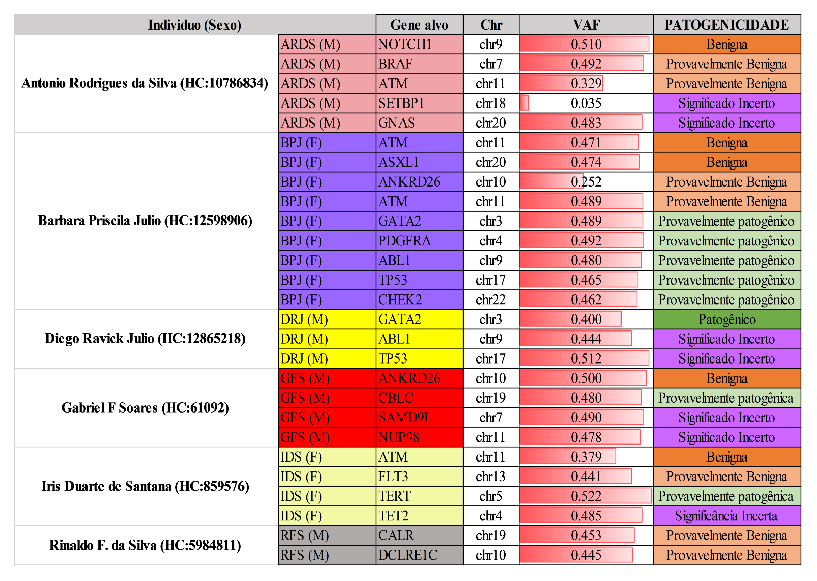
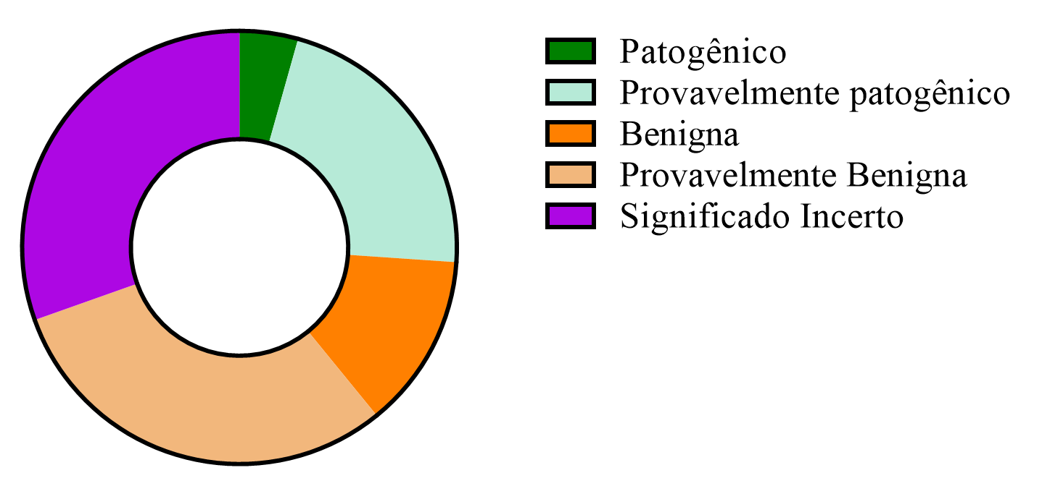
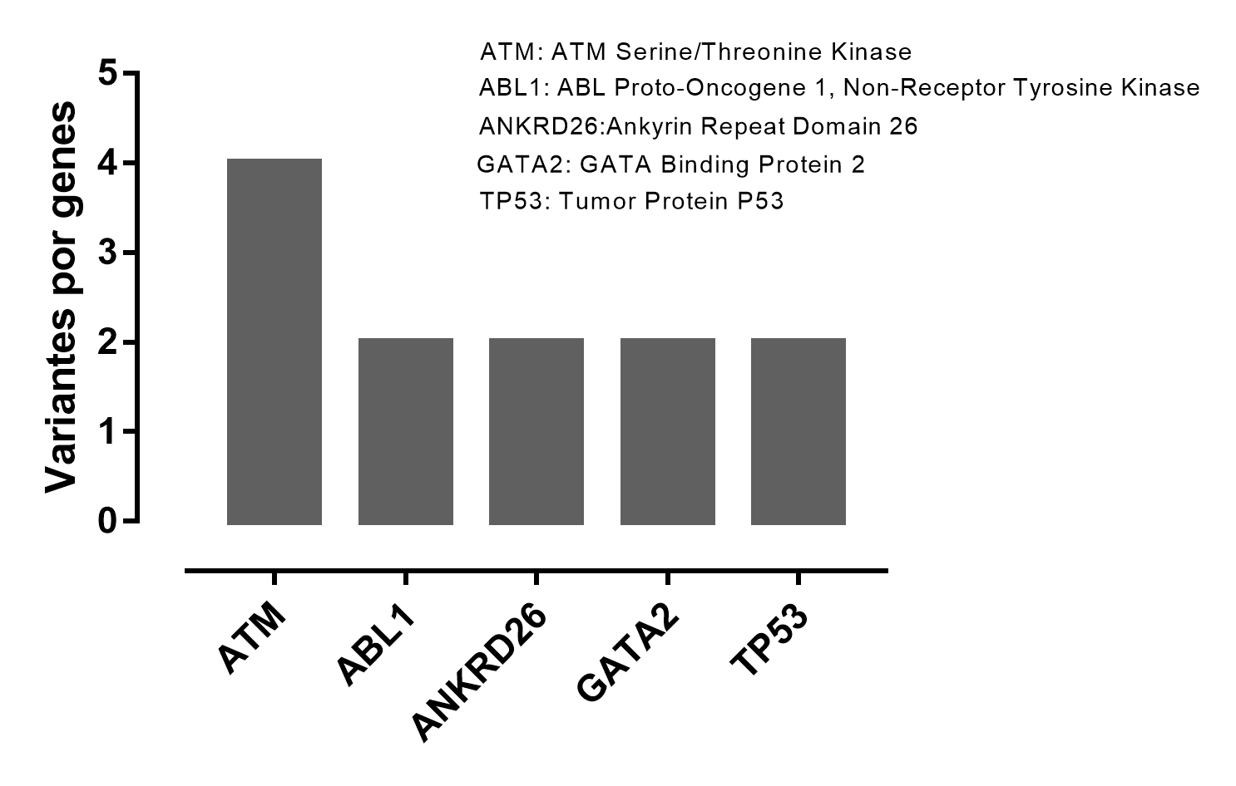
Análise de EXOMA
PATOGENICIDADE
6 Pacientes
1
7
7
27
5
7
NEUTROPENIA
Número de variantes identificadas em cada gene.

Slide 25
*Barbara Priscila Julio (HC:12598906)
Individuo Sexo | Gene:Transcrito: exon: variante | Chr | VAF | SNP ID | COSMIC ID | PATOGENICIDADE
BPJ (F) | GATA2:NM_001145662:exon5:c.C1019T:p.T340M | chr3 | 0.49 | rs387906631 | COSM5151633 | Provavelmente patogênico
BPJ (F) | PDGFRA:NM_001347829:exon22:c.C2960A:p.A987E | chr4 | 0.49 | . | . | Provavelmente patogênico
BPJ (F) | ABL1:NM_005157:exon11:c.A2009G:p.N670S | chr9 | 0.48 | rs61746126 | . | Provavelmente patogênico
BPJ (F) | ANKRD26:NM_001256053:exon29:c.T4142A:p.F1381Y,ANKRD26:NM_014915:exon29:c.T4145A:p.F1382Y | chr10 | 0.25 | rs78251061 | . | Provavelmente Benigna
BPJ (F) | ATM:NM_000051:exon15:c.T2289A:p.F763L | chr11 | 0.49 | rs34231402 | . | Provavelmente Benigna
BPJ (F) | ATM:NM_000051:exon29:c.C4258T:p.L1420F | chr11 | 0.47 | rs1800058 | . | Benigna
BPJ (F) | TP53:NM_001126115:exon1:c.C127T:p.R43C,TP53:NM_001126116:exon1:c.C127T:p.R43C | chr17 | 0.47 | rs138729528 | COSM179828;COSM3691866;COSM179829;COSM43680 | Provavelmente patogênico
BPJ (F) | ASXL1:NM_015338:exon12:c.A2513G:p.K838R | chr20 | 0.47 | rs35632616 | COSM5020319;COSM5020318 | Benigna
BPJ (F) | CHEK2:NM_001349956:exon7:c.T701C:p.L234S,CHEK2:NM_007194:exon8:c.T902C:p.L301S | chr22 | 0.46 | . | . | Provavelmente patogênico
*Diego Ravick Julio (HC:12865218)
Individuo Sexo | Gene:Transcrito: exon: variante | Chr | VAF | SNP ID | COSMIC ID | PATOGENICIDADE
DRJ (M) | GATA2:NM_001145662:exon5:c C1019T:pT340M GATA2:NM_032638:exon5:c C1061T:p T354M GATA2:NM_001145661:exon6:c C1061T:p T354M | chr3 | 0.400 | rs387906631 | COSM5151633 | Patogênico
DRJ (M) | ABL1:NM_005157:exon11:c A2009G:p N670S ABL1:NM_007313:exon11:c A2066G:p N689S | chr9 | 0.444 | rs61746126 |  | Significado Incerto
DRJ (M) | TP53:NM_001126115:exon1:c C127T:p R43C | chr17 | 0.512 | rs138729528 | COSM179828,COSM3691866 | Significado Incerto
Paciente com VAF >0.4

Slide 26
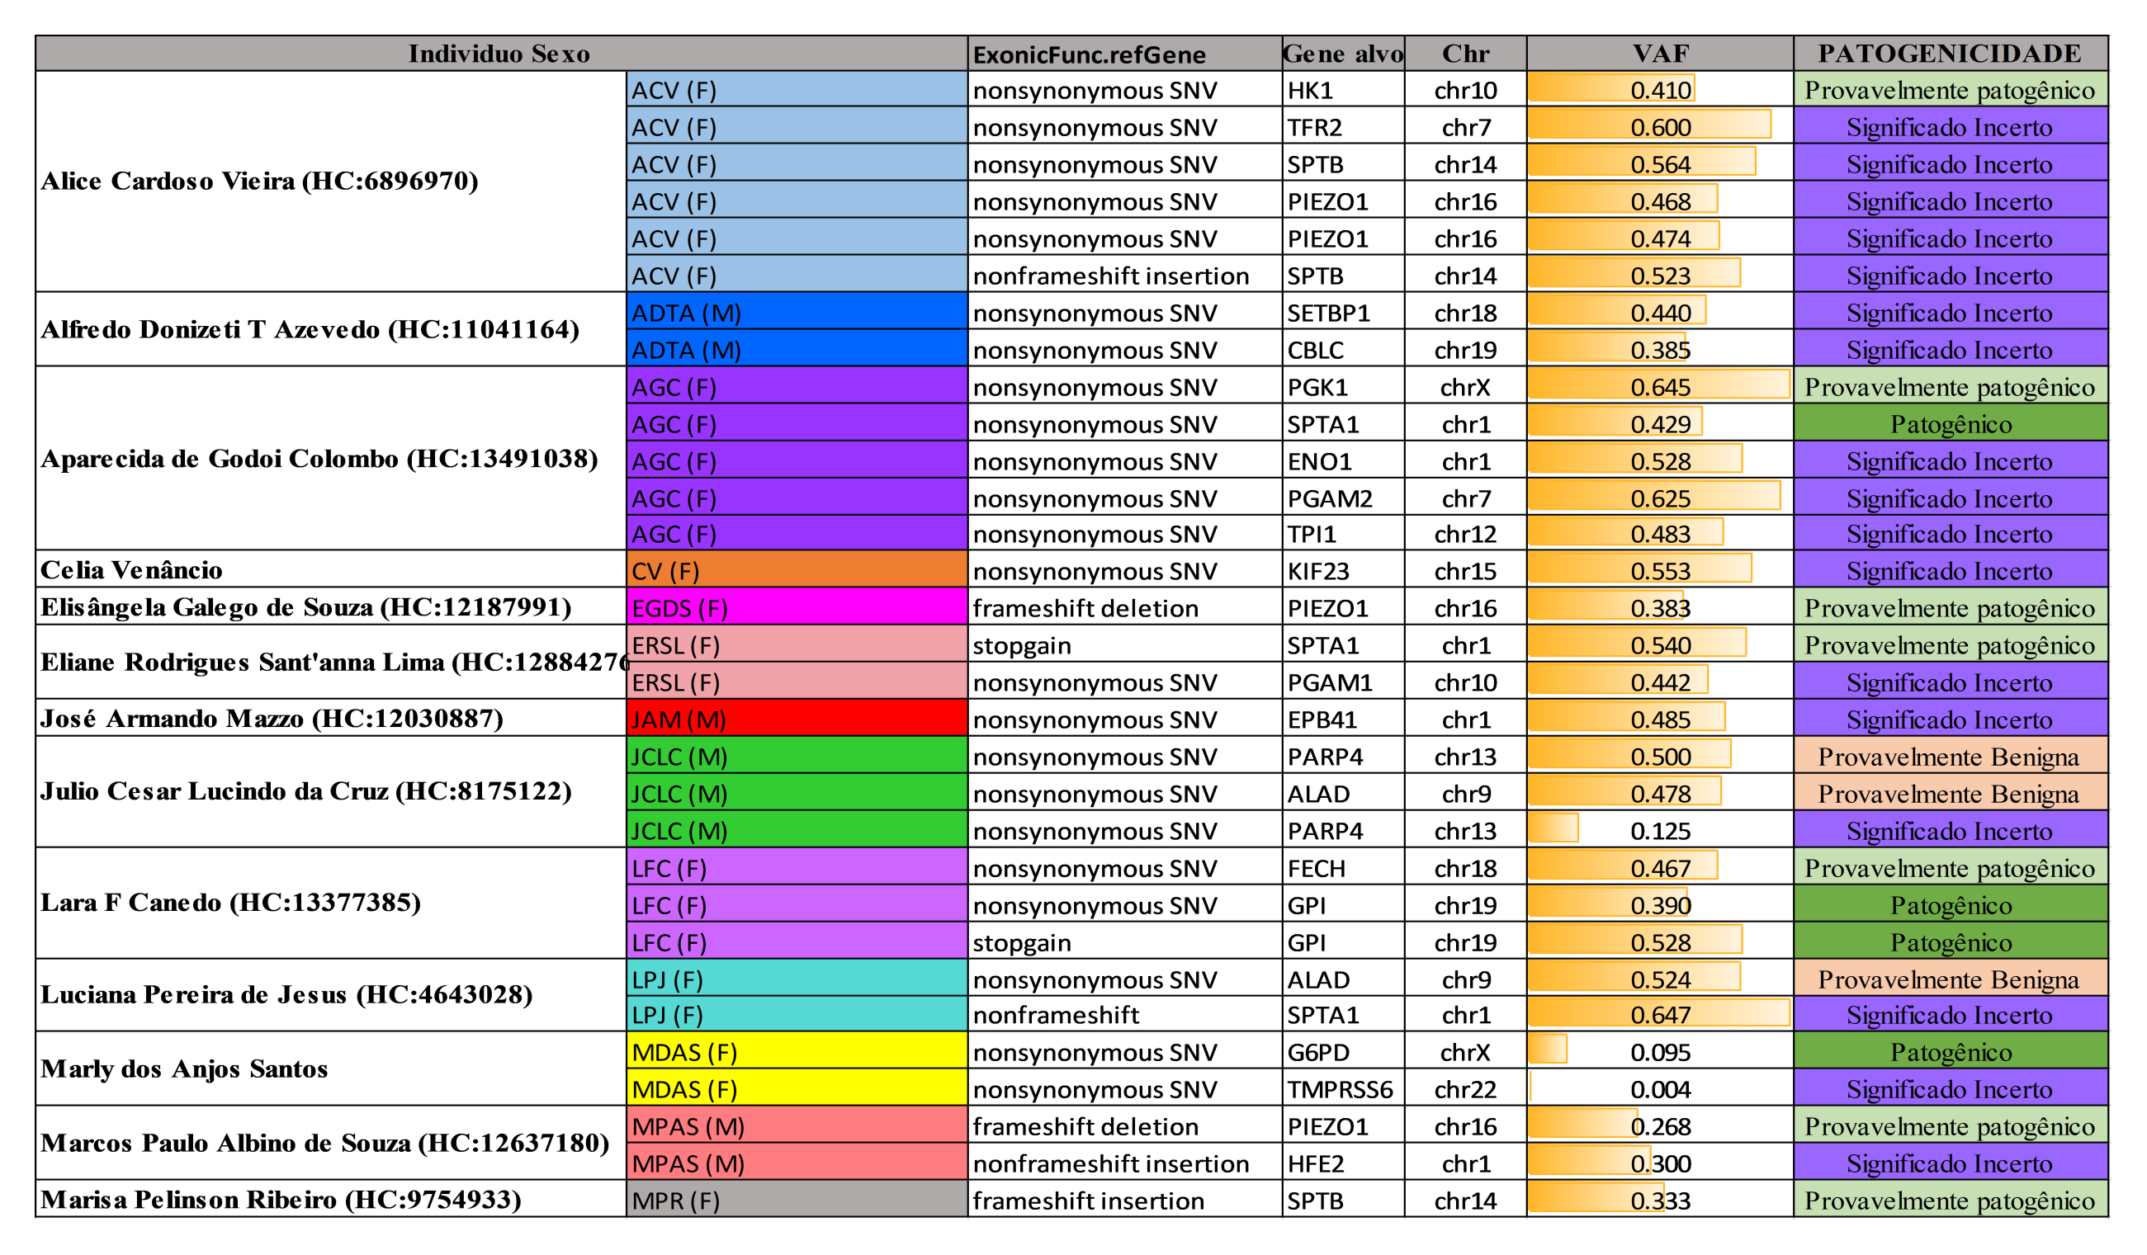
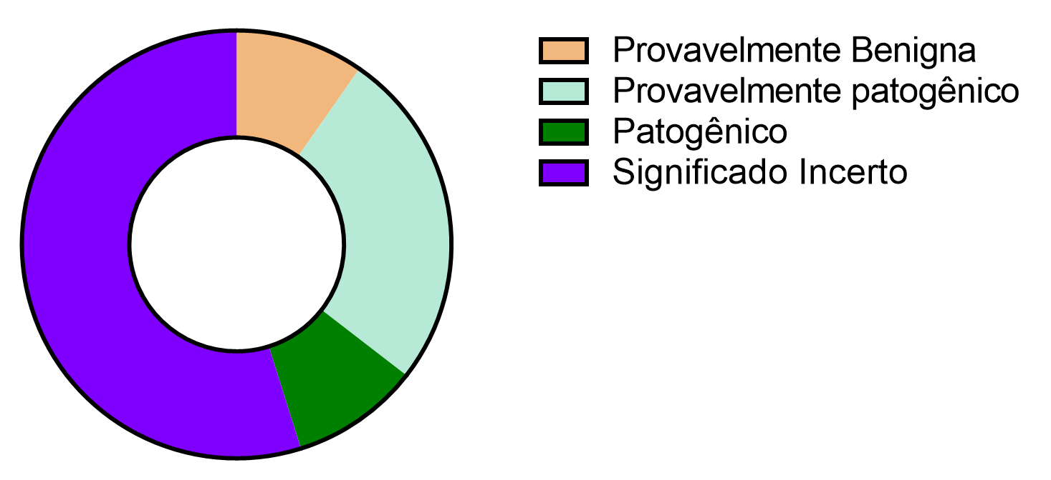
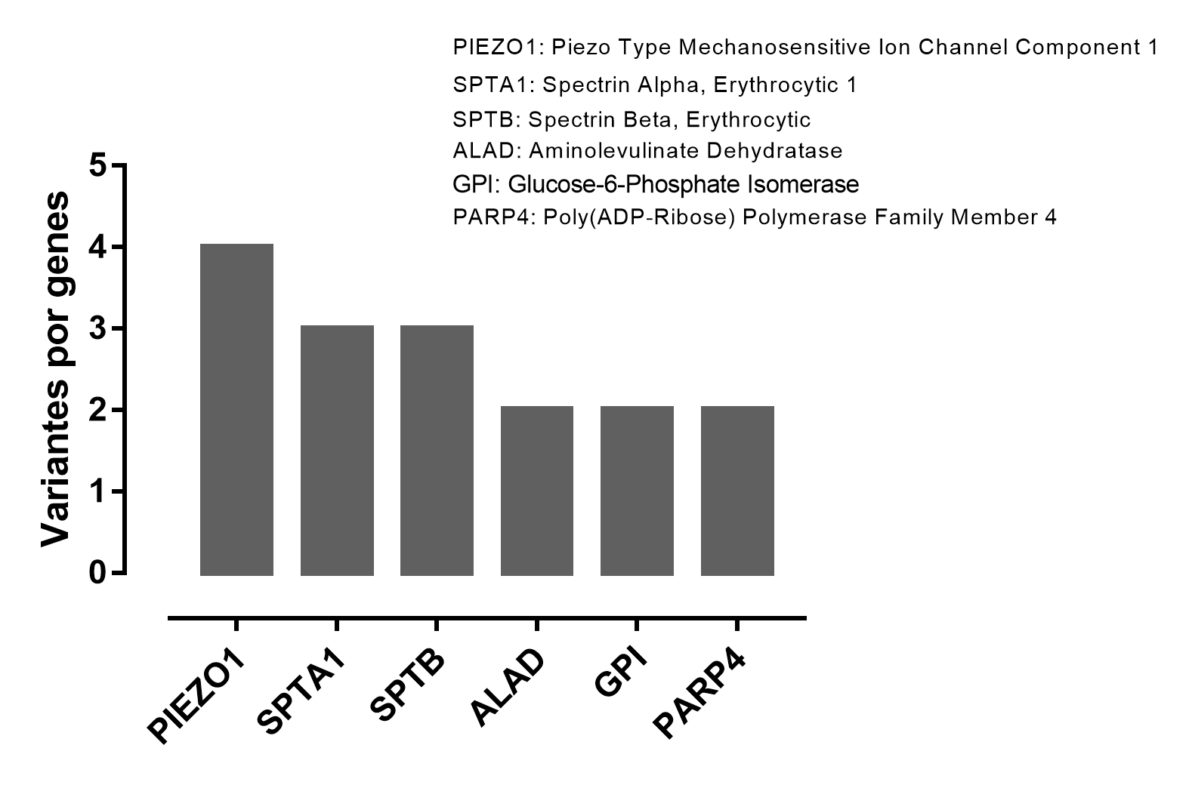
Análise de Exoma
13 Pacientes
PATOGENICIDADE
3
31
8
17
4
ANEMIAS
Número de variantes identificadas em cada gene.

Slide 27
*Lara F Canedo (HC:13377385) Hipótese diagnóstica: Enzimopatia.
Individuo Sexo | ExonicFunc.refGene | Gene:Transcrito: exon: variante | Chr | VAF | SNP ID | COSMIC ID | PATOGENICIDADE
LFC (F) | nonsynonymous SNV | FECH:NM_000140:exon8:c A854G:p Q285R, FECH:NM_001012515:exon8:c A872G:p Q291R | chr18 | 0.467 | rs370708663 |  | Provavelmente patogênico
LFC (F) | nonsynonymous SNV | GPI:NM_001289790:exon11:c G956A:p R319H, GPI:NM_000175:exon12:c G1040A:p R347H,GPI | chr19 | 0.39 | rs137853583 | COSM710348 | Patogênico
LFC (F) | stopgain | GPI:NM_001289790:exon14:c C1252T:p R418X, GPI:NM_000175:exon15:c C1336T:p R446X, GPI:NM_001184722:exon15:c C1369T:p R457X, GPI:NM_001329911:exon15:c C1309T:p R437X, GPI:NM_001289789:exon16:c C1453T:p R485X, GPI:NM_001329909:exon16:c C1336T:p R446X, GPI:NM_001329910:exon16:c C1336T:p R446X | chr19 | 0.528 |  |  | Patogênico
Paciente com VAF >0.4
Predição ClinVar
https://www.ncbi.nlm.nih.gov/clinvar/
FECH: Ferrochelatase
Erythropoietic_protoporphyria
GPI: Glucose-6-Phosphate Isomerase
Hemolytic_anemia\x2c_nonspherocytic\x2c_due_to_glucose_phosphate_isomerase_deficiency

Slide 28
*Marly dos Anjos Santos (HC: ) Hipótese diagnóstica: Anemia Hemolítica
Individuo Sexo | ExonicFunc.refGene | Gene:Transcrito: exon: variante | Chr | VAF | SNP ID | COSMIC ID | PATOGENICIDADE
MDAS (F) | nonsynonymous SNV | TMPRSS6:NM_001289000:exon14:c G1627A:p D543N, TMPRSS6:NM_001289001:exon14:c G1627A:p D543N, TMPRSS6:NM_153609:exon14:c G1654A:p D552N | chr22 | 0.0038 | rs76970337 |  | Significado Incerto
MDAS (F) | nonsynonymous SNV | G6PD:NM_000402:exon5:c A466G:p N156D, G6PD:NM_001042351:exon5:c A376G:p N126D | chrX | 0.09 | rs1050829 | COSM4985373,COSM4985374,COSM4985372 | Patogênico
Predição ClinVar
https://www.ncbi.nlm.nih.gov/clinvar/
G6PD: Glucose-6-Phosphate Dehydrogenase
G6PD_A+|Glucose_6_phosphate_dehydrogenase_deficiency
Paciente com VAF <0.4

Slide 29
*Aparecida de Godoi Colombo (HC:13491038) Hipótese diagnóstica: Eliptocitose Hereditária
Individuo Sexo | ExonicFunc.refGene | Gene:Transcrito: exon: variante | Chr | VAF | SNP ID | COSMIC ID | PATOGENICIDADE
AGC (F) | nonsynonymous SNV | ENO1:NM_001201483:exon7:c T859C:p F287L, ENO1:NM_001428:exon10:c T1138C:p F380L | chr1 | 0.528 | rs767145197 |  | Significado Incerto
AGC (F) | nonsynonymous SNV | SPTA1:NM_003126:exon6:c T779C:p L260P | chr1 | 0.429 | rs121918634 |  | Patogênico
AGC (F) | nonsynonymous SNV | PGAM2:NM_000290:exon1:c C365T:p P122L | chr7 | 0.625 | rs147273213 |  | Significado Incerto
AGC (F) | nonsynonymous SNV | TPI1:NM_000365:exon4:c G376A:p A126T, TPI1:NM_001159287:exon4:c G487A:p A163T, TPI1:NM_001258026:exon4:c G130A:p A44T | chr12 | 0.483 | rs374074904 |  | Significado Incerto
AGC (F) | nonsynonymous SNV | PGK1:NM_000291:exon3:c A181G:p M61V | chrX | 0.645 |  |  | Provavelmente patogênico
Predição ClinVar
https://www.ncbi.nlm.nih.gov/clinvar/
SPTA1: Spectrin Alpha, Erythrocytic 1
Elliptocytosis
https://www.genecards.org/cgi-bin/carddisp.pl?gene=PGK1&keywords=PGK1
PGK1: Phosphoglycerate Kinase 1
Atividade da fosfoglicarato quinase (Metabolismo de glicose e carbono)
Paciente com VAF >0.4

Slide 30
*Elisângela Galego de Souza (HC:12187991) Hipótese diagnóstica: Anemia Hemolítica
Individuo Sexo | ExonicFunc.refGene | Gene:Transcrito: exon: variante | Chr | VAF | SNP ID | COSMIC ID | PATOGENICIDADE
EGDS (F) | frameshift deletion | PIEZO1:NM_001142864:exon17:c 2269delG:p D757Tfs*70 | chr16 | 0.383 |  |  | Provavelmente patogênico
*Marcos Paulo Albino de Souza (HC:12637180) Hipótese diagnóstica: Anemia
Individuo Sexo | ExonicFunc.refGene | Gene:Transcrito: exon: variante | Chr | VAF | SNP ID | COSMIC ID | PATOGENICIDADE
MPAS (M) | nonframeshift insertion | HFE2:NM_213653:exon3:c.206_207insAGG:p.G69_R70insG | chr1 | 0.300 |  |  | Significado Incerto
MPAS (M) | frameshift deletion | PIEZO1:NM_001142864:exon17:c.2269delG:p.D757Tfs*70 | chr16 | 0.268 |  |  | Provavelmente patogênico
*Eliane Rodrigues Sant'anna Lima (HC:12884276) Hipótese diagnóstica: Anemia
Individuo Sexo | ExonicFunc.refGene | Gene:Transcrito: exon: variante | Chr | VAF | SNP ID | COSMIC ID | PATOGENICIDADE
ERSL (F) | stopgain | SPTA1:NM_003126:exon44:c G6173A:p W2058X | chr1 | 0.540 | rs934389569 |  | Provavelmente patogênico
ERSL (F) | nonsynonymous SNV | PGAM1:NM_001317079:exon3:c C388G:p L130V, PGAM1:NM_002629:exon3:c C433G:p L145V | chr10 | 0.442 |  |  | Significado Incerto
Predição ClinVar
https://www.ncbi.nlm.nih.gov/clinvar/
Patologia: Estomatocitose hereditária
PIEZO1: Piezo Type Mechanosensitive Ion Channel Component 1
Atividade do canal catiônico e a atividade do canal iônico
SPTA1: Spectrin Alpha, Erythrocytic 1
Elliptocytosis
https://www.genecards.org/
Paciente com VAF >0.4

Slide 31

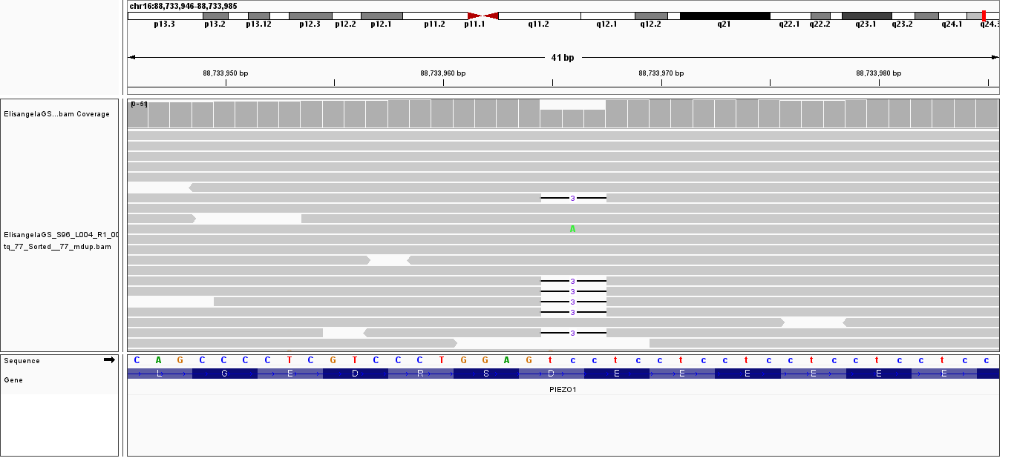
Inspeção visual com ivg
https://software.broadinstitute.org/software/igv/
*Elisângela Galego de Souza
PIEZO1:NM_001142864:exon17:c 2269delG:p D757Tfs*70

Slide 32
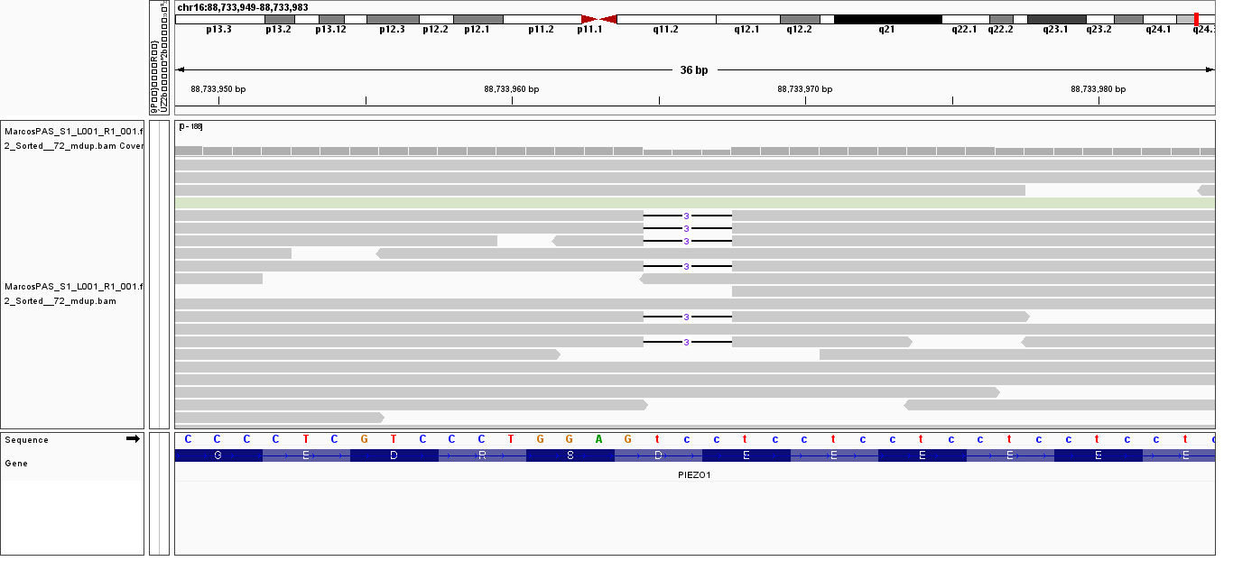
*Marcos Paulo Albino de Souza
PIEZO1:NM_001142864:exon17:c.2269delG:p.D757Tfs*70

Slide 33
Próximas etapas
Verificar os casos de variantes com alta frequência alélica;
Correlacionar com dados clínicos do paciente para validar com Sanger;
Avaliar os exomas de pacientes com Bicitopenias, Pancitopenia, saliva (leucopenia).
Estudo com citopenia clonal de significado incerto.

Slide 34
Obrigado!

